Slide 1
10. 索引与散列

Slide 2
主要内容
基本概念
有序索引
B⁺Tree 索引文件
静态散列
动态散列
有序索引与散列的比较
SQL中的索引定义
多码存取

Slide 3
基本概念
索引机制用于加速对所需数据的存取
  例如：图书馆中的作者目录
搜索码：用来在文件中查找记录的属性或属性集合
索引文件由如下形式的记录(称为索引项)组成
索引文件一般比原始文件小得多
两种基本索引
  有序索引：按搜索码值顺序存储
  散列索引：搜索码值被“散列函数” 分配到若干“桶”中
search-key
pointer

Slide 4
索引评价度量
访问类型
  Point Query：在某属性上具有特定值的记录
  Range Query：属性值落入指定范围的记录
存取时间
插入时间
删除时间
空间开销

Slide 5
主要内容
基本概念
有序索引
B⁺Tree 索引文件
静态散列
动态散列
有序索引与散列的比较
SQL中的索引定义
多码存取

Slide 6
有序索引
有序索引：索引项按搜索码值的顺序有序存储
  主索引
    稠密索引
    稀疏索引
    多级索引
  辅助索引

Slide 7
有序索引类型
主索引：顺序文件的记录顺序正是索引搜索码的顺序
  也称为聚集索引
  主索引的搜索码通常是主码，但并非必须
  一般而言，一个关系上只能创建一个主索引
  索引顺序文件：带有主索引的顺序文件
辅助索引：索引搜索码的顺序与文件的记录顺序不同
  也称为非聚集索引
Index entries
UNCLUSTERED
CLUSTERED
direct search for
data entries
Data entries
Data entries
(Index File)
(Data file)
Data Records
Data Records

Slide 8
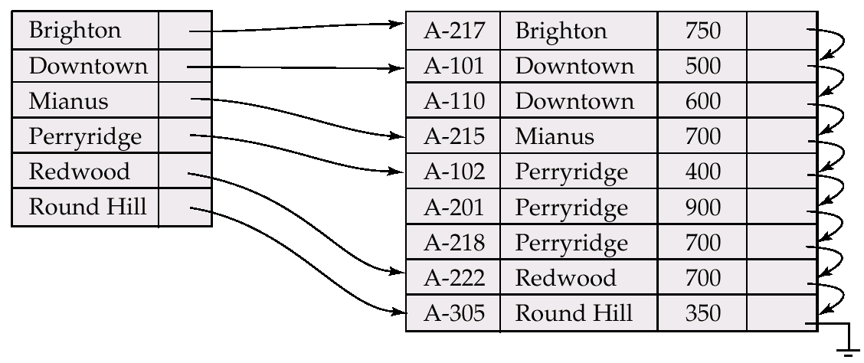
主索引之稠密索引
稠密索引：对文件中的每个搜索码值都有索引记录
稠密索引的数据，可以不按照索引数据物理存放

Slide 9
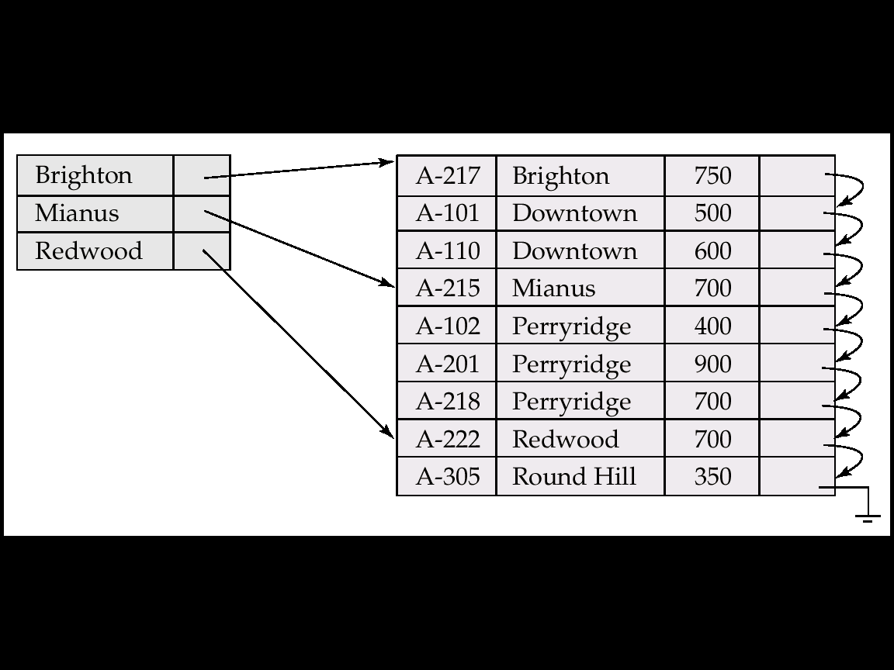
主索引之稀疏索引
稀疏索引：只对某些搜索码值有索引记录
  仅当文件记录按搜索码排序才可用
定位具有搜索码值K的记录
  找到具有比K小的最大搜索码值的索引记录
  从该索引记录指向的文件记录开始顺序搜索文件
插入和删除需要较少空间与维护开销
查找记录一般比稠密索引慢
一种好的折衷：针对文件的每个块建立稀疏索引的索引项，对应于该块中的最小搜索码值

Slide 10
主索引之多级索引
如果主索引不能一次放入内存，存取代价就会很大，可能需要顺序读取索引文件本身
为减少对索引记录的磁盘存取次数，将主索引视为存储在磁盘上的顺序文件并为它建立一个稀疏索引
  外层索引：主索引的稀疏索引
  内层索引：主索引文件
如果外索引仍太大而不能放入内存，还可再为它创建另一层索引，如此类推
当插入或删除文件记录时，各层索引都必须更新

Slide 11
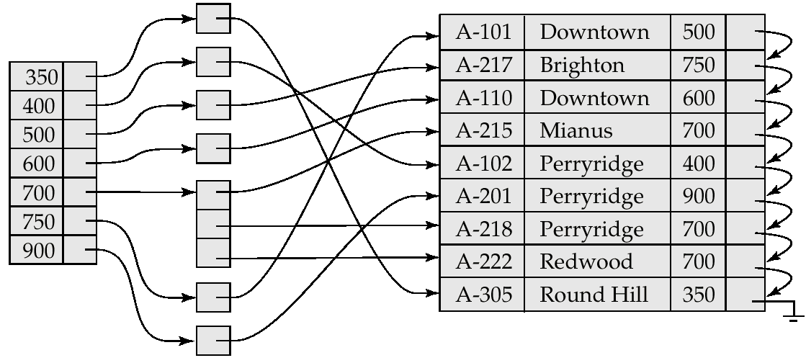
辅助索引
经常需要查找某属性值(不是主索引的搜索码) 满足给定条件的记录
  例1：查找某分行的全体账户
  例2：查找具有指定余额或余额范围的全体账户
可建立辅助索引，它对每个搜索码值都有一索引记录；索引记录指向包含具有该搜索码值的所有实际记录的指针的桶

Slide 12
主索引与辅助索引
辅助索引必须是稠密的
索引对搜索文件记录很有益处
更新文件时，该文件上的每个索引都必须更新
  更新索引给数据库更新带来开销
利用主索引做顺序扫描很高效，但利用辅助索引做顺序扫描则代价昂贵
  因为对每条记录的存取都可能导致存取一个新的磁盘块

Slide 13
主要内容
基本概念
有序索引
B⁺Tree 索引文件
静态散列
动态散列
有序索引与散列的比较
SQL中的索引定义
多码存取

Slide 14
B⁺Tree 索引文件
B⁺Tree结构
对B⁺Tree的查询
对B⁺Tree的更新
  插入
  删除
B⁺Tree文件组织

Slide 15
B⁺树索引文件
索引顺序文件的缺点
  当数据变化时，执行简单的维护策略，可能创建许多溢出块，导致文件增大时性能降低
  需要对整个文件进行周期性的重组
B⁺树索引结构是使用最广泛的在数据插入和删除情况下能够保持执行效率的索引结构之一
B⁺树索引的优点
  插入与删除时仅以较少的局部变化来进行调整，不需要重组整个文件来维持性能
B⁺树索引的缺点
  额外的插入与删除开销、空间开销
B⁺树的优点超过了缺点，因此被广泛使用

Slide 16
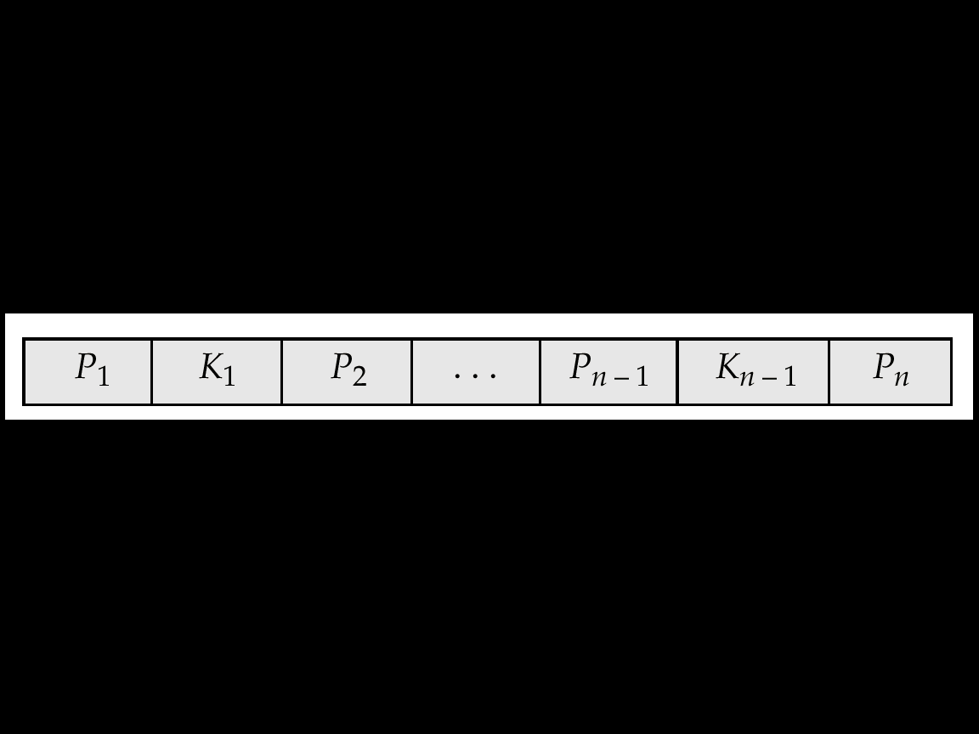
B⁺树结构
B⁺树
  从根到叶的所有路径长度相同
  每个非根非叶节点有⎡n/2⎤到n 个子节点
  叶节点有⎡(n–1)/2⎤到n–1 个搜索码值
  特殊情况
    若根非叶，则至少有2 个子节点
    若根是叶(即树中没有其它节点)，则可有0 到(n–1) 个值
典型节点
  K_{i} 是搜索码值
  每个节点中搜索码是有序的
K₁ < K₂ < K₃ < . . . < K_{n–1}
  P_{i}是子节点指针 (非叶节点中)或记录/记录桶指针(叶节点)

Slide 17
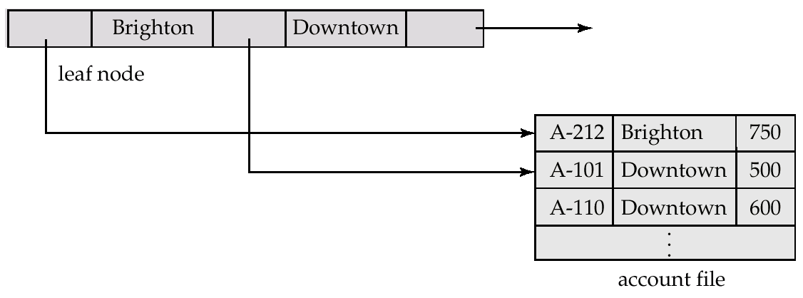
B⁺树中的叶节点
对i = 1, 2, . . ., n–1，指针P_{i} 或者指向具有搜索码值K_{i} 的文件记录，或者指向一个具有搜索码值K_{i} 的所有文件记录的指针桶
  仅当搜索码不构成候选码时才需要桶结构
如果L_{i}，L_{j} 是叶节点且i < j，则L_{i} 的搜索码值小于 L_{j} 的搜索码值
P_{n} 指向按搜索码顺序的下一叶节点

Slide 18
B⁺树中的非叶节点
非叶节点形成了对叶节点的多级稀疏索引。对具有n个指针的非叶节点
  P₁指向的子树中的所有搜索码都小于K₁
  对2 ≤ i ≤ n – 1，P_{i} 指向的子树中的所有搜索码都大于等于K_{i–1}小于K_{i}
  P_{n}指向的子树中所含搜索码值大于等于K_{n-1}

Slide 19
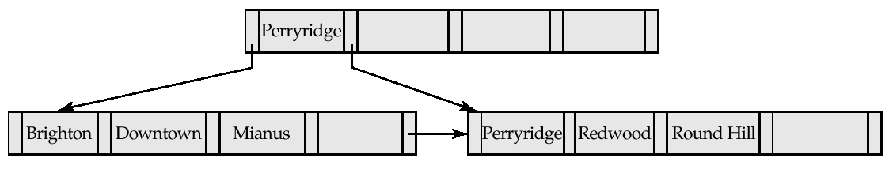
B⁺树示例
account 文件的B⁺树(n = 5)
叶节点必须具有2到4个搜索码值(即⎡(n–1)/2⎤ 到n –1)
根以外的非叶节点必须具有3到5个子节点(即⎡n/2⎤到n)
除非整棵树只有一个节点，根节点必须至少有2个子节点

Slide 20
对B⁺树示例的若干观察
由于内节点通过指针相连，“逻辑上”相近的块在“物理上”可能并不临近
B⁺树的非叶层形成对叶节点的稀疏索引层
B⁺树包含较少的层数(是主文件大小的对数)，因此可高效搜索
对主文件的插入和删除可高效处理，因为插入、删除操作中，索引可以在对数时间内重构

Slide 21
对B⁺树的查询
查找具有搜索码值k 的所有记录
  从根节点开始
    查找当前节点中大等于k 的最小搜索码值
    如果存在这样的值K_{i}，则沿P_{i} 到相应子节点
    否则k › K_{m–1}，其中m 是节点指针数，则沿 P_{m} 到相应子节点
  若沿上述指针到达的节点不是叶节点，则对该节点重复上述过程
  最终到达叶节点
    若存在 i，使键值K_{i} = k 则沿 P_{i} 到所需记录或桶
    否则不存在具有搜索码值k 的记录

Slide 22
B⁺树查询开销
处理查询时，需遍历一条从根到叶的路径
若文件中有K 个搜索码值，则路径长度不超过⎡log_{⎡n/2⎤}(K)⎤
节点一般与磁盘块大小相同，典型的为4KB，则n 典型值为100左右(设每个索引项40字节)
若有1百万搜索码值且n =100，则一次查询最多需存取log₅₀(1,000,000) = 4个节点
而用具有1百万个搜索码值的平衡二叉树则需存取大约20个节点
  以上差别是巨大的，因为每次存取节点都需要一次磁盘I/O，花费大约20毫秒!

Slide 23
对B⁺树的插入
找到搜索码值需要出现的叶节点
若搜索码值已经存在，则向主文件中增加记录，并且如有必要还需向桶中插入一个指针
若搜索码值不存在，则向主文件增加记录，并且如有必要创建一个桶。然后
  如果该叶节点还有空间，则在其中插入(搜索码值, 指针)
  否则，分裂节点

Slide 24
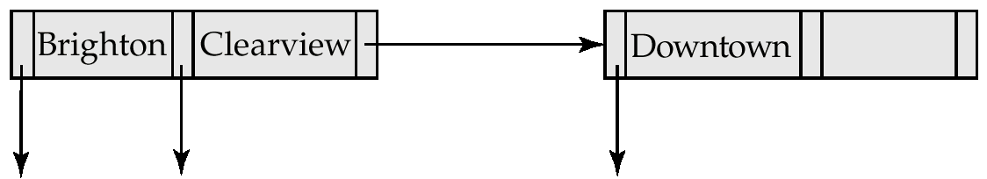
B⁺树的插入^{(续)}
分裂节点
  将n 个(搜索码值, 指针)对排序，将前 ⎡ n/2 ⎤ 个放在原节点中，其余放在一个新节点中
  设新节点为p，并令k 是p 中最小的键值，将(k,p) 插入到分裂节点的父节点中。若父节点满，则继续分裂
向上进行节点分裂直至找到不满的节点。极端情况下导致根节点的分裂，树的高度加 1
在包含Brighton和Downtown的节点中插入Clearview导致
分裂的结果

Slide 25

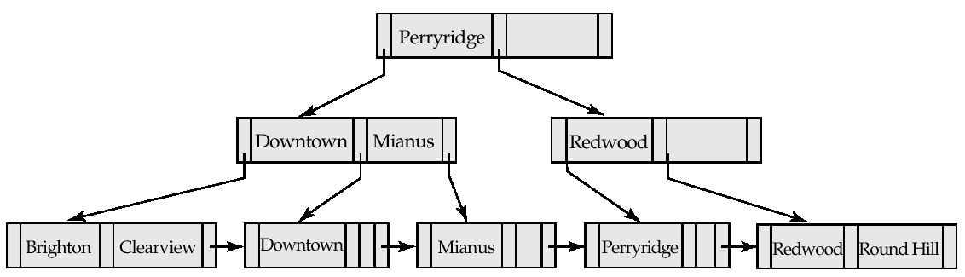
示例
插入“Clearview” 前后的B⁺树

Slide 26
B⁺树的删除
找到待删除记录，从主文件及桶(如果存在的话)中删除之
如果没有桶或桶变成空则从叶节点中删除 (搜索码值，指针)
若节点因删除导致索引项过少，且该节点与一兄弟节点的索引项可以放入一个节点中，则
  将右边节点的所有搜索码值插入到左边节点中，然后删除右边节点
  从父节点中删除 (K_{i–1}, P_{i})，其中P_{i} 是指向被删除节点的指针，递归使用上述过程

Slide 27
B⁺树的删除^{(续)}
如果节点因删除导致索引项过少，并且该节点与兄弟节点的索引项数不能放入一个节点中，则
  在两个节点之间重新分配指针，使两者都具有超过最低要求的索引项数
  更新父节点中对应的搜索码值
节点删除可能向上扩展直至找到一个具有⎡n/2 ⎤ 或更多指针的节点。若删除后根节点只有一个指针，则删除根节点而其惟一子节点成为根

Slide 28
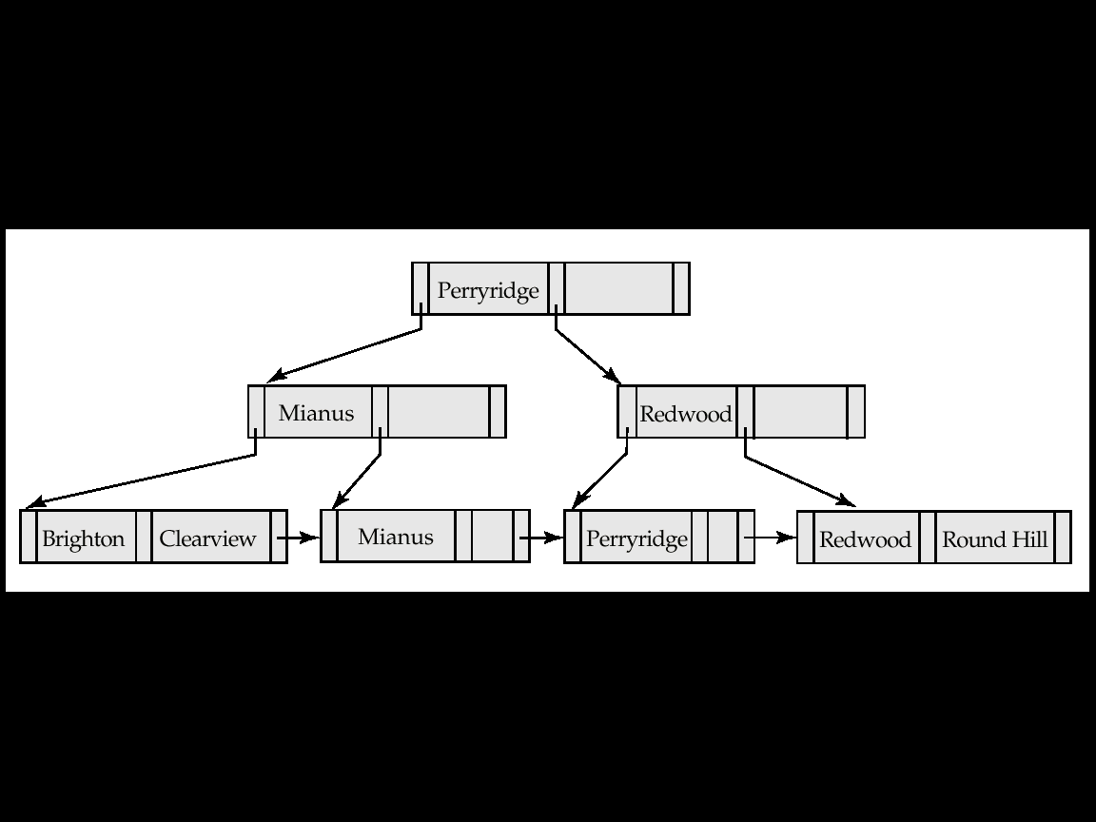
B⁺树删除示例
“Downtown”删除前后
删除包含“Downtown” 的叶节点并不导致其父节点具有过少指针，因此没有引起父节点的级联删除

Slide 29
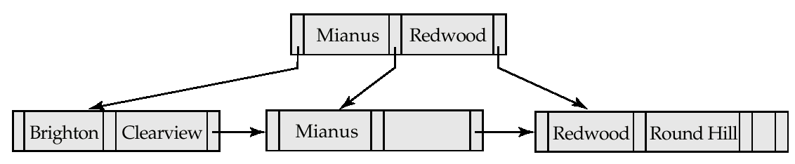
B⁺树删除示例
合并
从前例中继续删除 “Perryridge”
“Perryridge”所在节点不满 (这里事实上为空)故与其兄弟合并
导致 “Perryridge” 的父节点也变成不满，又与其兄弟节点合并 (又导致它们的父节点删除一个索引项)
根节点只有一个子节点，从而被删除，它的子节点成为新的根节点

Slide 30
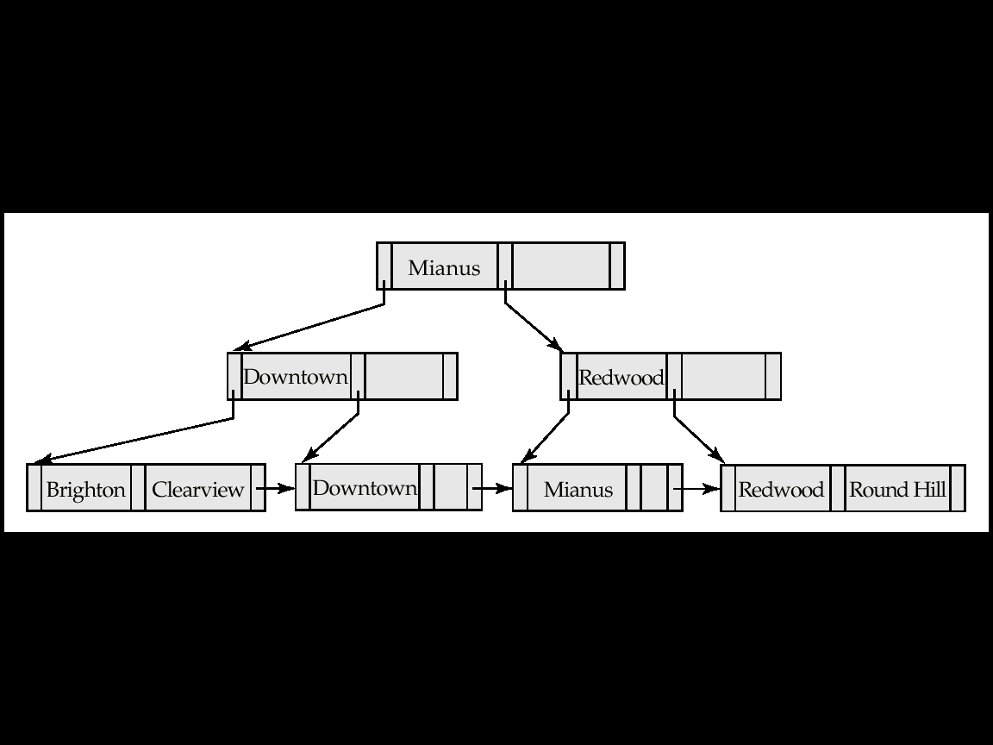
B⁺树删除示例
重新分布
前例中删除 “Perryridge” 前后
包含Perryridge的叶节点的父节点不满，从其左兄弟“借”来一个指针
父节点的父节点中的搜索码值要做相应改变

Slide 31
B⁺树文件组织
可用B⁺树索引解决索引顺序文件随着数据的更新而性能降低的问题
B⁺树不仅仅作为索引使用，还可以作为文件记录的组织方式
B⁺树文件组织中的叶节点存储数据记录，而非指针
由于记录比指针大，叶节点中可存储的最大记录数小于非叶节点中的指针数
叶节点仍要求至少半满
插入与删除的处理方式与B⁺树索引中索引项的插入与删除类似

Slide 32
主要内容
基本概念
有序索引
B⁺Tree 索引文件
静态散列
动态散列
有序索引与散列的比较
SQL中的索引定义
多码存取

Slide 33
Hash数据索引
一个桶（bucket）是一个存储单元，包含一条或者多条记录 (桶的大小一般是磁盘块大小)
利用hash文件组织：根据搜索码的值，利用Hash函数，直接得到搜索码所在的桶
带有不同搜索码值记录的元组能够映射到同一个桶中，因此桶中的所有数据需要被顺序扫描以定位一条记录

Slide 34
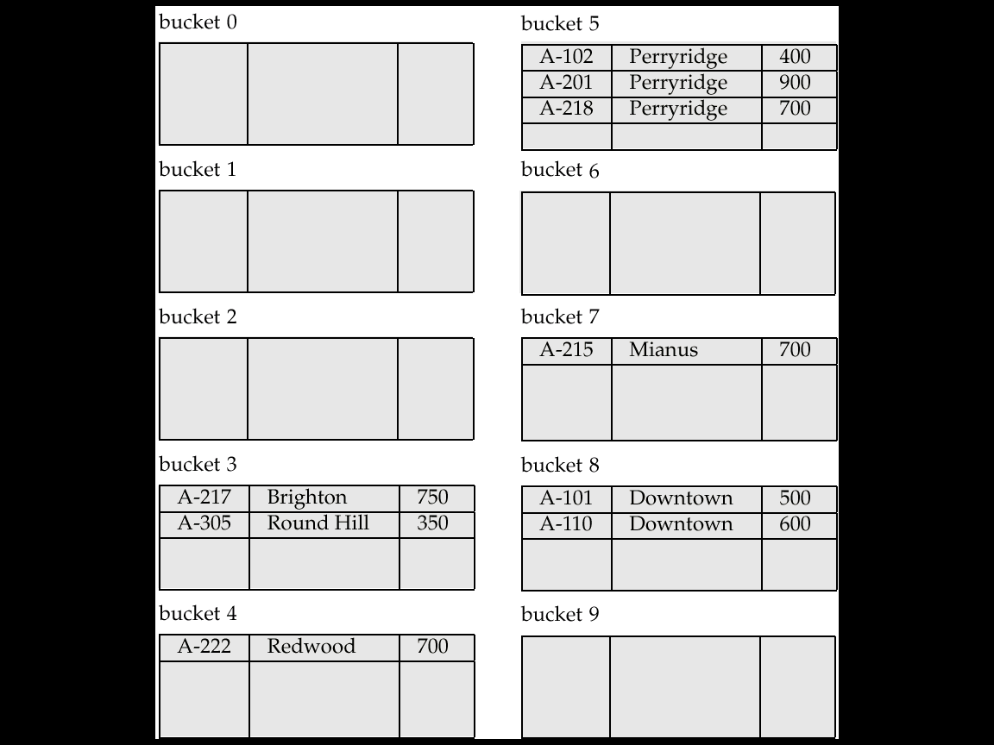
Hash文件组织示例
利用Branch-name作为搜索码，Account数据文件
f(Branch-name)获得桶地址

Slide 35
Hash索引的若干观察
Hash函数的设计
  最坏情况：所有搜索码都映射到同一个桶中，检索一条记录需要扫描所有记录
  一个糟糕的Hash函数的设计，导致数据查找的时间和文件中搜索码数目成正比
  最好情况：不管实际情况下搜索码值如何分布，每个桶中分配的搜索码值应该几乎相同
  根据设计良好的Hash函数，数据查找的时间是常数的
Hash可以用于文件组织和索引结构的构建
hash索引：将搜索码和记录指针，放到一个Hash文件结构中
Hash索引通常是辅助索引
  如果一个数据文件是通过Hash索引组织的，没有必要在其上构建独立的索引结构

Slide 36
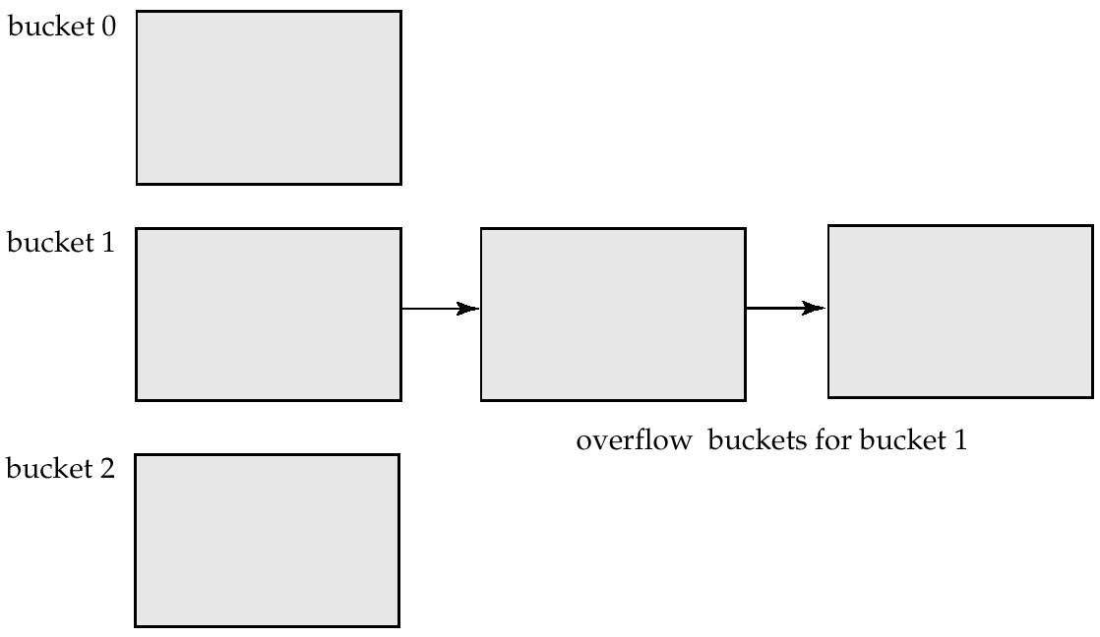
桶溢出处理
桶溢出的原因
  桶不足
  桶中记录发生偏斜
    多条记录具有同样的搜索码
    Hash函数造成搜索码的分布不均
桶数目选择
  (N_{r}/f_{r})*(1+d)
  N_{r}是全部数据，f_{r}是每个桶能存储的数据，d是避让因子，值一般选择0.2
尽管桶溢出的可能性会减少，但是绝不可能完全消除，通过溢出桶来解决
  一个桶的溢出桶集合通过链连接起来

Slide 37
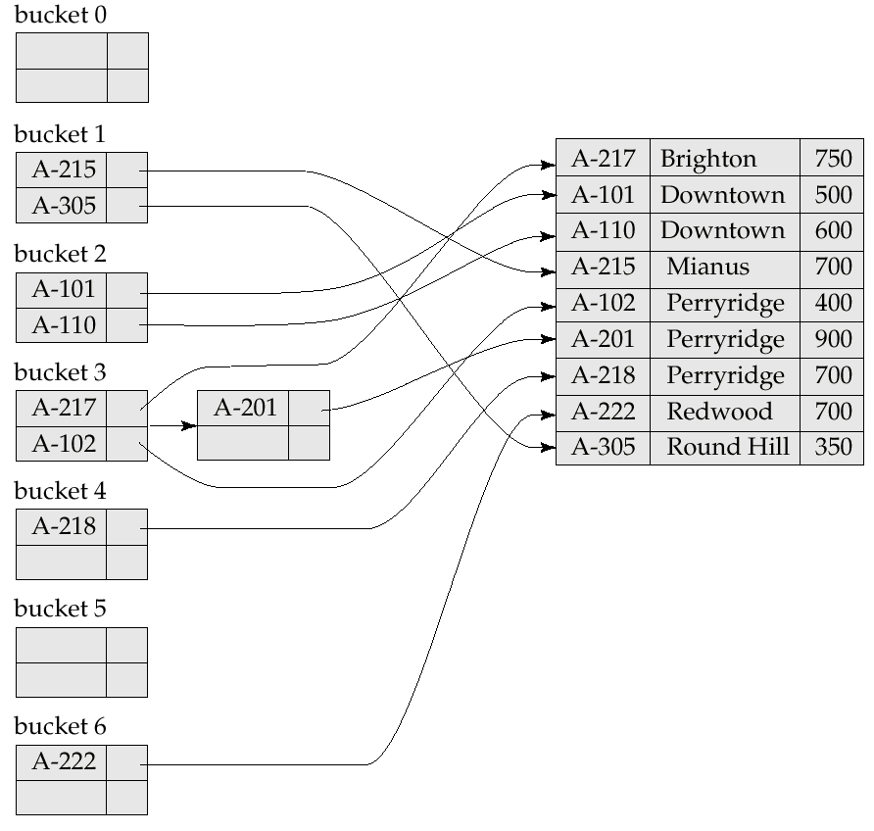
Hash索引示例

Slide 38
静态索引技术的不足
函数h将搜索码的值映射到一组桶的地址
  数据库大小在膨胀，如果开始桶的数量不充分，可能导致大量的溢出桶
  根据数据库的预测值构建Hash索引，可能在开始的时候造成大量的空间浪费
  如果数据库体积缩小，空间也可能导致浪费
  可能需要周期性的重组，包括桶数目的设定，Hash函数的选择等，代价昂贵
使用动态散列技术，可以部分解决上述问题

Slide 39
主要内容
基本概念
有序索引
B⁺Tree 索引文件
静态散列
动态散列
有序索引与散列的比较
SQL中的索引定义
多码存取

Slide 40
动态Hash表
能够适应数据大小的膨胀和收缩
通过桶的分解或合并来适应数据库大小的变化，保持空间的有效利用
可扩展Hash函数
  Hash函数产生一个范围较大的值
  在任何时候，使用Hash函数所得值的前缀来得到桶地址
  假定所使用前缀的长度为i，0 ≤ i ≤ 32
  桶的个数 = 2^{i}，初始值i = 0
  i 值随着数据库体积的膨胀或收缩，相应地增大或减少
  桶地址表中的多个条目可能指向一个桶

Slide 41
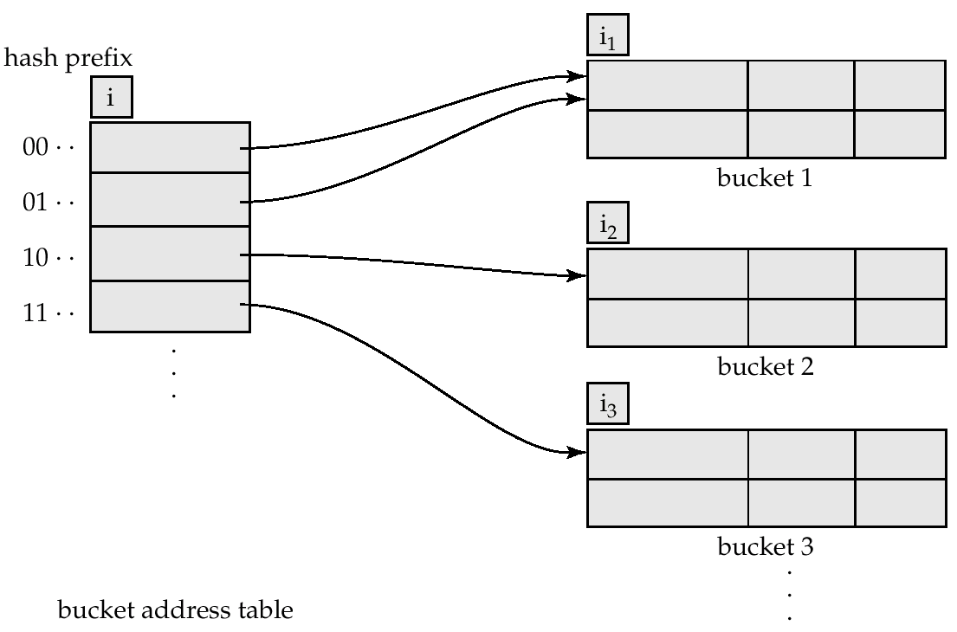
扩展Hash表结构

Slide 42
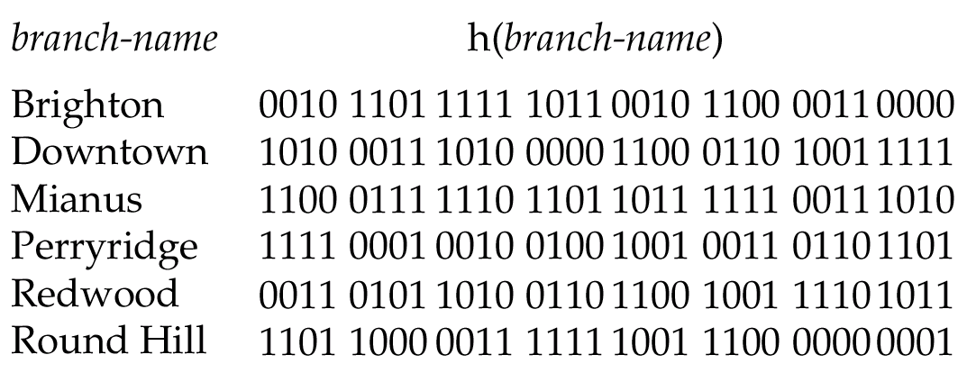
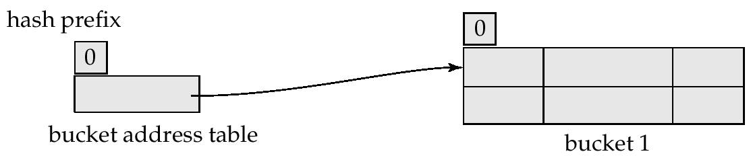
扩展Hash函数举例
初始Hash表结构, 假定每个桶的容量 = 2

Slide 43
插入记录(A-217,Brighton,750)
插入记录(A-101,Downtown,500)
插入记录(A-110,Downtown,600)
A-217 Brighton 750
A-101 Downtown 500

Slide 44
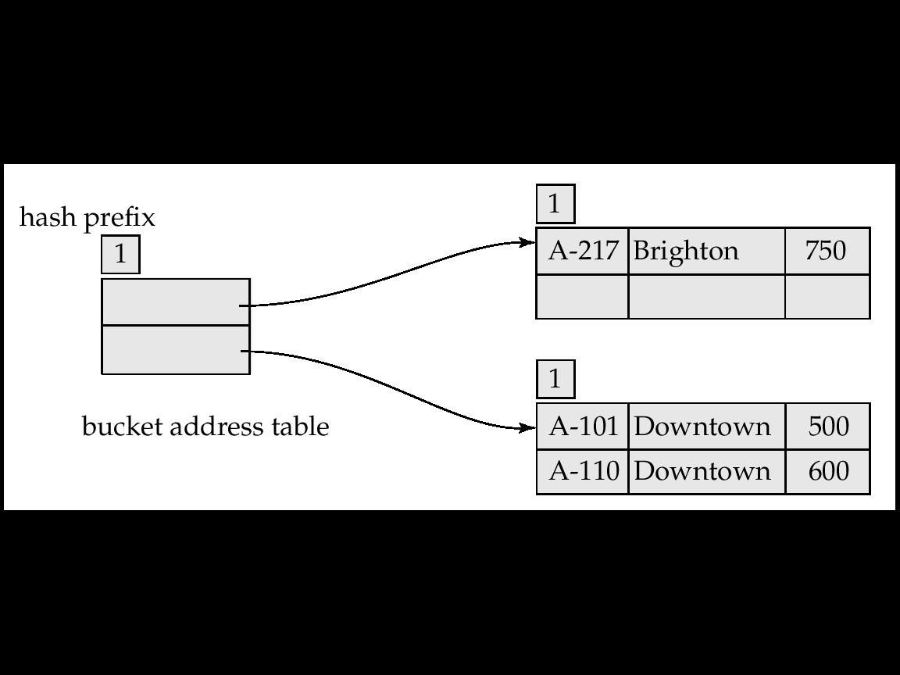
插入记录(A-110,Downtown,600)
插入记录(A-215,Mianus,700)

Slide 45
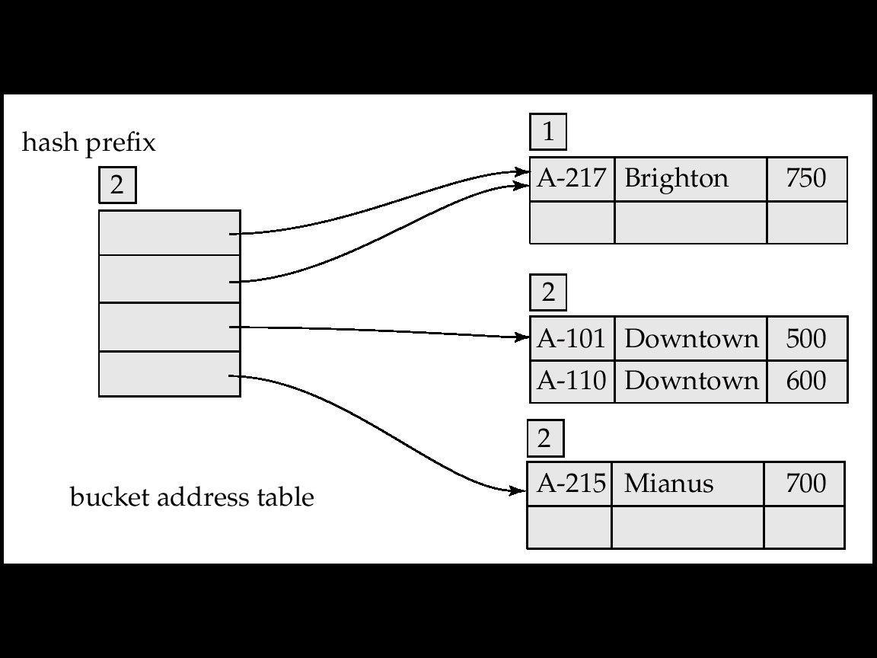
插入记录(A-215,Mianus,700)
插入记录(A-102,Perryridge,400)
插入记录(A-201,Perryridge,900)
A-102 Perryridge 400

Slide 46
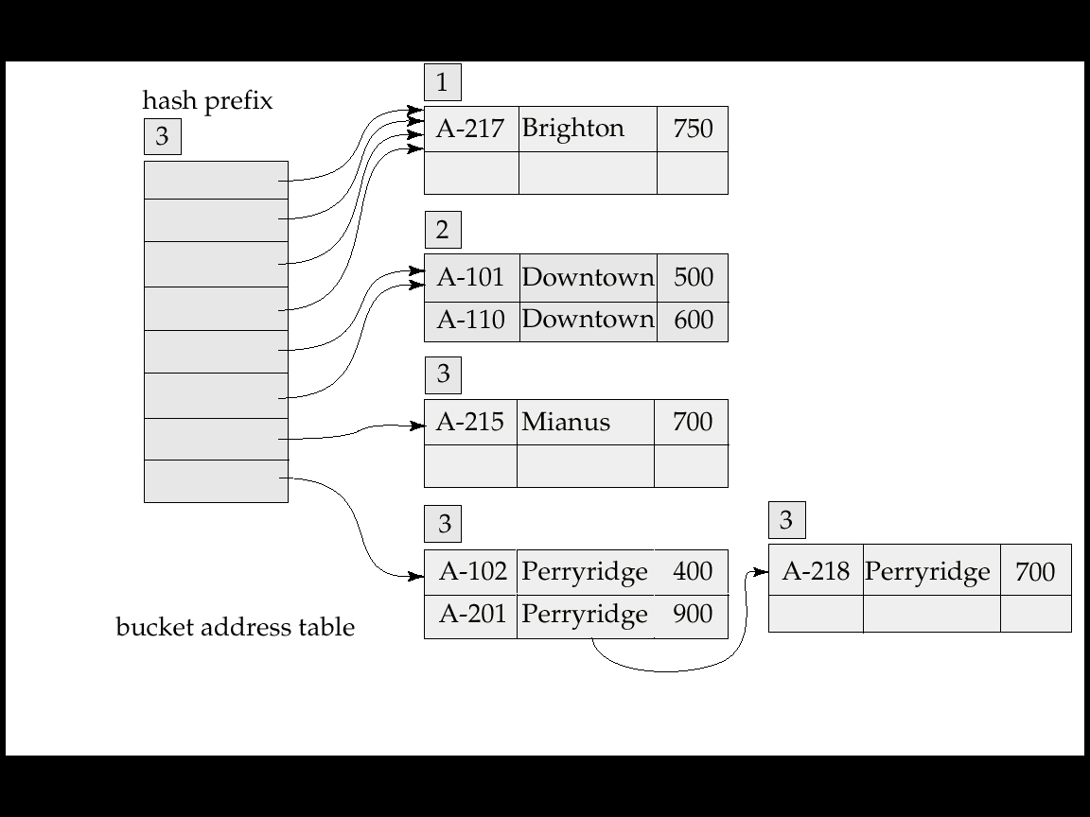
插入记录(A-201,Perryridge,900)
插入记录(A-218,Perryridge,700)
插入记录(A-222,Redwood,700)
插入记录(A-305,Round Hill,350)
A-222 Redwood 700
A-305 Round Hill 350

Slide 47
扩展Hash技术分析
优势
  随着文件的增长，Hash的性能不会有明显的下降
  不必提前保留桶
  有限的空间代价
    需要保存Bucket地址码
缺陷
  首先获得桶地址表，然后获得指针，来查找相关的数据
  桶地址表本身可能超过内存，需要其它数据结构来支持

Slide 48
主要内容
基本概念
有序索引
B⁺Tree 索引文件
静态散列
动态散列
有序索引与散列的比较
SQL中的索引定义
多码存取

Slide 49
有序索引和Hash索引的比较
做选择时应考虑的关键问题
  Hash技术在给定数值、进行确定性查询的时候，效率高
    一个好的Hash函数，在常数时间内能够定位一条记录
  如果range查询很常见，则有序索引更加合适
    Hash技术中，不存在下一条数据的概念
    B⁺树索引对于给定数值的查询，以及范围查询都是比较有效的
此外
  B⁺树索引在数据的插入、删除时动态调整代价较高

Slide 50
主要内容
基本概念
有序索引
B⁺Tree 索引文件
静态散列
动态散列
有序索引与散列的比较
SQL中的索引定义
多码存取

Slide 51
SQL中的索引定义
创建索引
  create index <索引名> on <关系名>(<属性列表>)
  例如: create index b-index on branch(branch-name)
用create unique index 可间接指定搜索码是候选键
  如果支持SQL的 unique 完整性约束则不需要
删除索引
  drop index <index-name>

Slide 52
主要内容
基本概念
有序索引
B⁺Tree 索引文件
静态散列
动态散列
有序索引与散列的比较
SQL中的索引定义
多码存取
  多码索引
  位图

Slide 53
多码访问
例：select account-number
  from account
  where branch-name = “Perryridge” and
  balance = 1000
使用单个属性上的索引进行查询处理的可能策略
  1. 利用 branch-name 上的索引查找属于Perryridge分行的账号；再测试 balance=1000
  2. 利用balance上的索引查找具有余额$1000的账户；再测试 branch-name = “Perryridge”
  3. 利用branch-name 索引找出所有指向 Perryridge 分行的记录的指针；类似地利用 balance上索引；再求所得指针集合的交集

Slide 54
多属性索引
假设在多个属性之上(branch-name, balance)建立索引
索引结构基本上和其它索引结构一致，不同之处在于搜索码不是一个单独的属性，而是属性列表
假定存在两个属性，按搜索码值的次序首先考虑第一个属性，其次考虑第二个属性
对于where子句
where branch-name = “Perryridge” and balance = 1000
  多属性索引将只取出两个条件都满足的记录
  利用分开的索引效率较差：因为只满足一个条件时可能取出很多记录(或指针)
也可以高效地处理
where branch-name=“Perryridge” and balance < 1000
但是不能高效地处理
where branch-name < “Perryridge” and balance = 1000
可能取出很多满足第一个条件却不满足第二个条件的记录

Slide 55
位图索引
位图索引是一种特殊类型的索引，用来实现高效的多码查询
适用于低基数属性：具有相对较少数目的不同值的属性
  例如性别，国家，州， …
如果出现连续数值，则可以按照查询要求进行离散化
  例如收入等级(收入分解成少数几个等级，如0-9999，10000-19999，20000-50000，50000- 无穷大)
假设关系中的记录从0开始顺序编号
位图就是位的数组

Slide 56
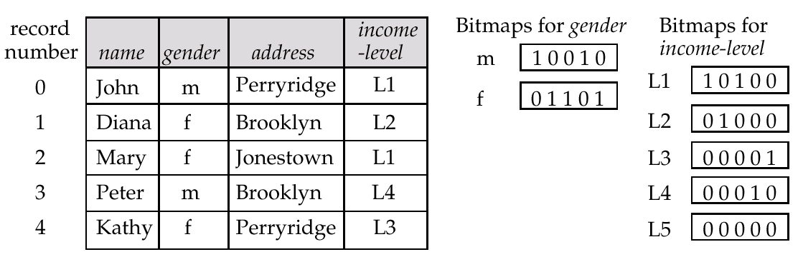
位图索引^{(续)}
一个属性的最简单形式的位图索引对该属性的每个值都有一个位图
  位图的位数等于记录条数
  在值v的位图中，如果记录在该属性上的值是v，则对应的位为1，否则为 0

Slide 57
位图索引^{(续)}
位图索引对多属性查询很有用，但对单属性查询不是特别有用
利用位图运算来解答查询
  交 (and)
  并 (or)
  补 (not)
每种运算施加于两个大小相同的位图并对对应的位进行运算，得到结果位图
  例如 100110 AND 110011 = 100010
  100110 OR 110011 = 110111
  NOT 100110 = 011001
  收入等级为L1的男性： 10100 AND 10010 = 10000
    然后即可读取所需元组
    匹配元组的计数更快

